Slide 1

FARMAVITA STORE SALES PREDICTOR
Team 04
AI Coding Tool: Antigravity
Hackathon 2026 - AI Coding Tools Challenge

Slide 2
AGENDA
1. Il problema e l'approccio
2. Architettura della soluzione
3. Data Augmentation e pulizia dati
4. Feature Engineering
5. Modello ML e risultati
6. RAG - Sales Advisor
7. Demo live
8. Analisi critica e lesson learned

Slide 3
IL PROBLEMA E L'APPROCCIO
Predire le vendite giornaliere di 1.115 negozi FarmaVita
Dataset: ~1M righe, gen 2013 - lug 2015
Metrica: RMSPE (Root Mean Square Percentage Error)
Il nostro approccio:
- XGBoost Regression su log1p(Sales) con 39 feature (temporali, promozioni, meteo, target encoding)
- Ottimizzazione Bayesiana (Optuna, 100 trial) + validation temporale (ultime 6 settimane)

Slide 4
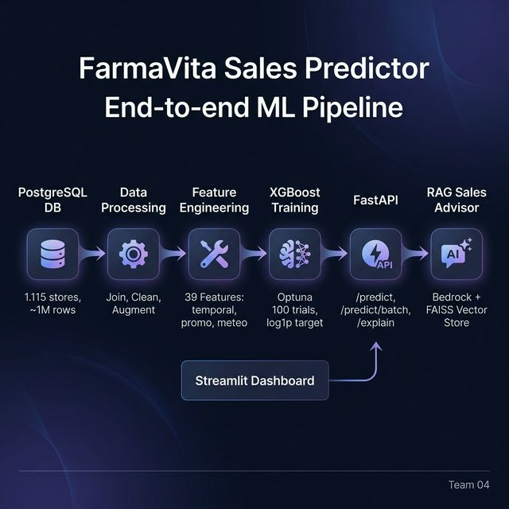
ARCHITETTURA
[Inserire diagramma architettura end-to-end] PostgreSQL -> Processing -> Feature Eng. -> Training -> API -> RAG

Slide 5
DATA AUGMENTATION E PULIZIA DATI
Dataset di arricchimento utilizzati:
- Meteo (15K righe) - NaN in temperature e precipitazioni; fix: imputazione con mediana per (stato, mese), drop duplicati su [state, date]
- Google Trends (2K righe) - Date in formati misti, valori duplicati per stato/settimana; fix: parsing format='mixed', aggregazione media per (state, week_start)
- Macroeconomico (496 righe) - Tassi di disoccupazione negativi, NaN in GDP e consumer confidence; fix: abs() su unemployment, forward/backward fill temporale per GDP e CCI
- Eventi locali (735 righe) - NaN in event_type e date_start; fix: dropna, conversione in feature binaria has_local_event (0/1), fillna(0) per giorni senza eventi

Slide 6
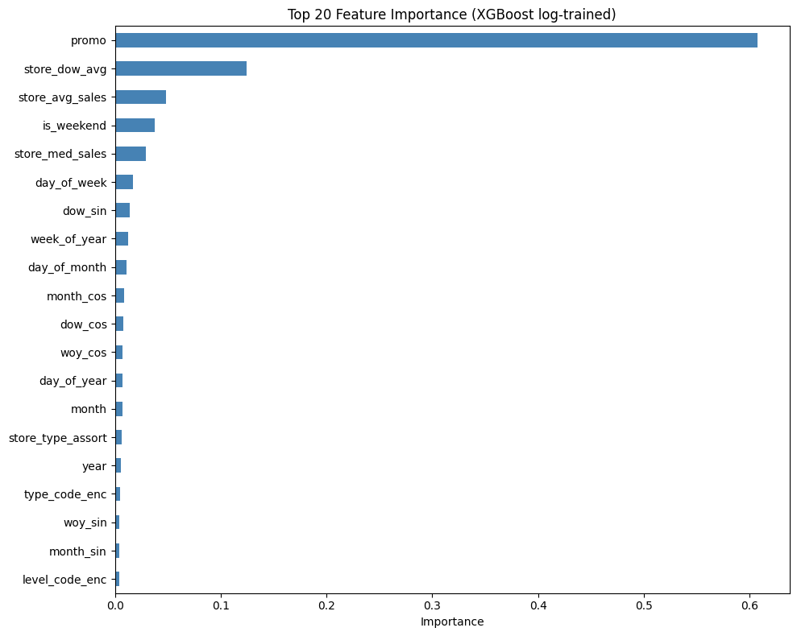
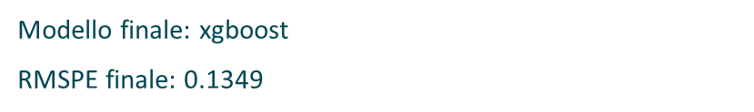
FEATURE ENGINEERING

Slide 7
RAG - SALES ADVISOR
Architettura RAG:
- Vector Store: FAISS (locale, salvato in data/faiss_index)
- Embeddings: Amazon Titan Embed Text v2 (amazon.titan-embed-text-v2:0, Bedrock eu-west-1)
- LLM: Amazon Nova Pro (eu.amazon.nova-pro-v1:0, Bedrock eu-west-1, temperature=0)
- Chunking strategy: 1 documento per store (1.115 documenti totali) — ogni documento contiene le statistiche strutturate del negozio: vendite medie, vendite per giorno della settimana, per mese, promozioni, meteo, macro-economia. Nessun splitting tradizionale: ogni store = 1 chunk semanticamente completo
Esempio di interazione:
Q: "Perche il negozio 42 vende poco il lunedi?"
A: In base al contesto fornito, lo Store ID 42 ha il suo giorno di vendita più alto il lunedì con una media di 11.925 vendite, non il più basso. Il giorno con le vendite più basse è il sabato con una media di 8.403 vendite. Pertanto, il negozio vende di più il lunedì rispetto ad altri giorni della settimana.

Slide 8
DEMO (OPZIONALE)
[Mostrare il flusso end-to-end: ingestion -> prediction -> RAG]
La demo è facoltativa e non contribuisce al punteggio finale.

Slide 9
GRAZIE!
Team 04
Domande?

